Slide 1
Il collage digitale: una nuova tecnica artistica ai tempi di Photoshop
Corso di Laurea in Informatica Umanistica
Candidato: Francesca Cnapich
Relatore: Silvana Vassallo
Correlatore: Elvira Todaro
Anno Accademico 2010-2011

Slide 2
Scopo del progetto
Dimostrare come è possibile realizzare dei collage digitali attraverso l’uso degli strumenti di Photoshop
Mostrare attraverso dei video in screencast la realizzazione pratica del processo di elaborazione delle tre immagini

Slide 3
Motivazione del lavoro
Passione personale
Dare un contributo creativo

Slide 4
Strutturazione della tesi
Stato dell’arte
Storia e funzionalità di Photoshop
Tappe del lavoro

Slide 5
Definizione di collage
Termine di origine francese, letteralmente significa incollaggio
Dall’inizio del ‘900 indica una precisa tecnica artistica: applicazione su tela di materiali eterogenei (ritagli di giornali, fotografie, stoffe)
Collage e fotomontaggi sono stati utilizzati per innovare il linguaggio artistico del ‘900 da movimenti d’avanguardia come Cubismo, Dadaismo, Surrealismo e Pop Art, fino a giungere alle moderne tecniche digitali

Slide 6
Primi esempi di collage nell’arte
Pablo Picasso, Natura morta con la sedia di paglia, 1912
George Braque, Piatto di frutta e bicchiere, 1912

Slide 7
Dadaismo
Hans Arp, Collage di ritagli disposti secondo la regola del caso, 1916-17
John Hearthfield, Adolf l’Onnipotente: Ingoia oro e parla acciaio, 1932

Slide 8
Surrealismo
Man Ray, Gun with Alphabet Stencils, 1924
Max Ernst, Una settimana di bontà, 1934

Slide 9
Pop Art
Richard Hamilton, “Just What Is It Makes Today’s Homes So Different, So Appealing”, 1956
Robert Rauschenberg, Il letto, 1955

Slide 10
Esempi di artisti digitali
Tre filoni artistici:
Onirico-surreale
Post-human
Paesaggio urbano e architettura

Slide 11
Onirico-surreale
Maggie Taylor, The cloud sisters, 2001
Loretta Lux, At the window, 2004

Slide 12
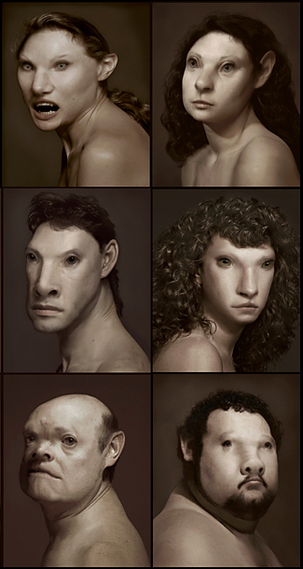
Post-human
Karin Andersen, Turg, 2008
Daniel Lee, Manimals, 1993

Slide 13
Paesaggio urbano e architettura
Giacomo Costa, Secret garden n.9, 2008
Wim Delvoye, Sweetheart, 2003

Slide 14
Photoshop: usi e potenzialità
Attualmente tradotto in 27 lingue, a vent’anni dalla nascita e dopo 19 versioni è il programma di fotoritocco più usato dai fotografi di nuova generazione
Permette di creare dei collage senza dover entrare in contatto con le materie prime come colla, carta, forbici, tinte, pennelli etc..
Consente agli elementi dei collage di essere fusi in modo più omogeneo

Slide 15
Photoshop: usi e potenzialità
Utilizzato anche in tanti settori della nostra quotidianità
Ha modificato il modo di vedere il mondo che ci circonda
“Photoshop è come lo studio di un artista, dove vengono dedicati tempo e cura all’immagine nel processo di esplorazione creativa” (Eismann e Duggan 2008)

Slide 16
Ispirazioni e filosofia progetto
Le artiste Maggie Taylor e Loretta Lux mi hanno aperto al mondo del surreale
Fatti di cronaca di disastri ambientali
Velata critica al rapporto, a volte portato al limite, tra uomo e natura
Nelle immagini questo rapporto viene rappresentato dal punto di vista di un bambino

Slide 17
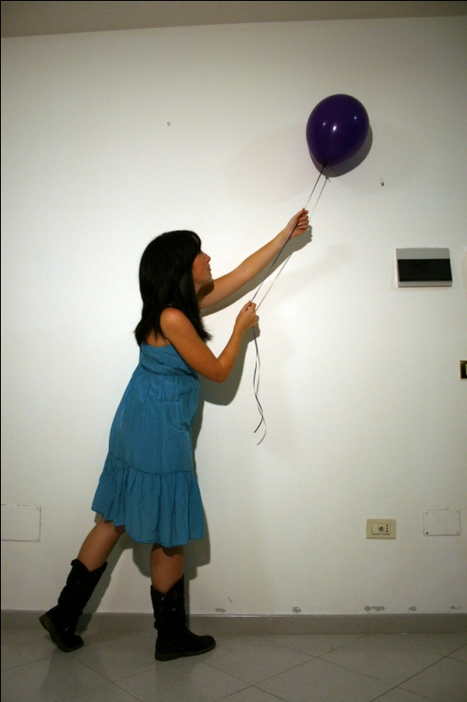
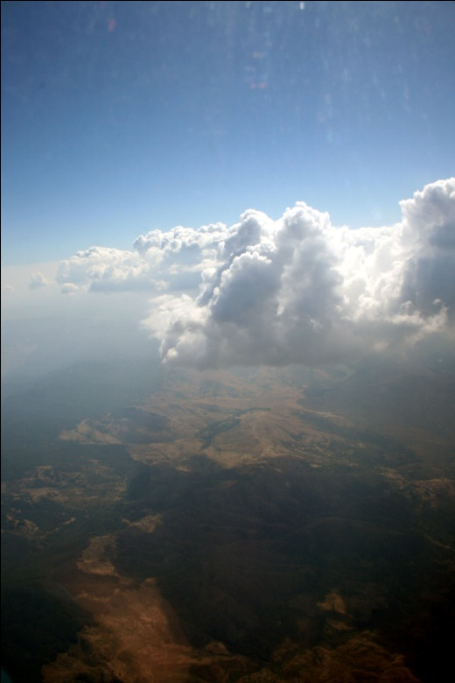
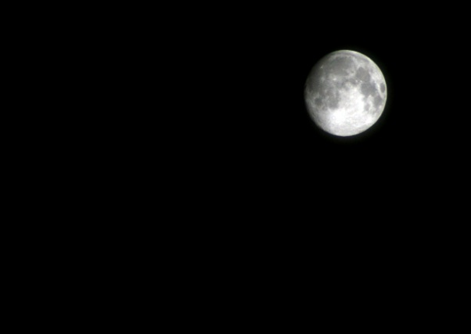
Foto di partenza

Slide 18
Palloncino di luna

Slide 20
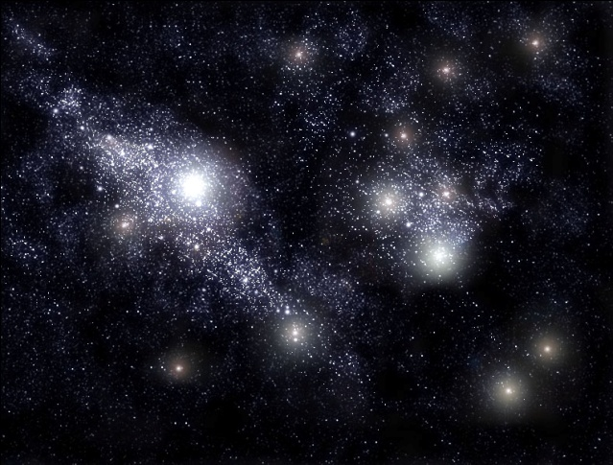
Foto di partenza

Slide 21
Stella in un barattolo

Slide 23
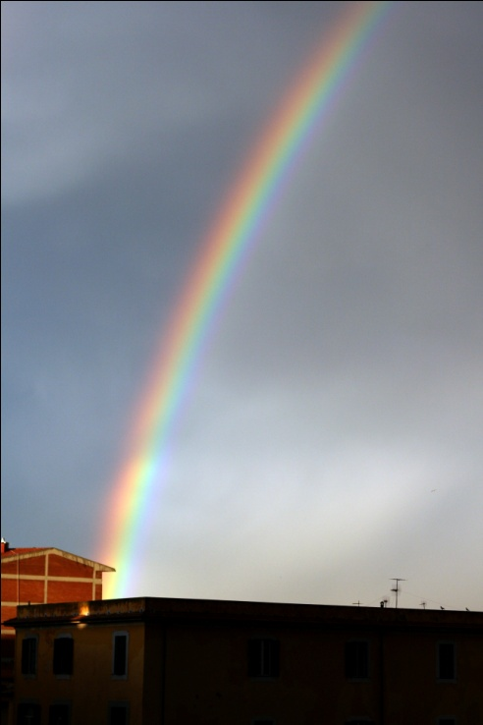
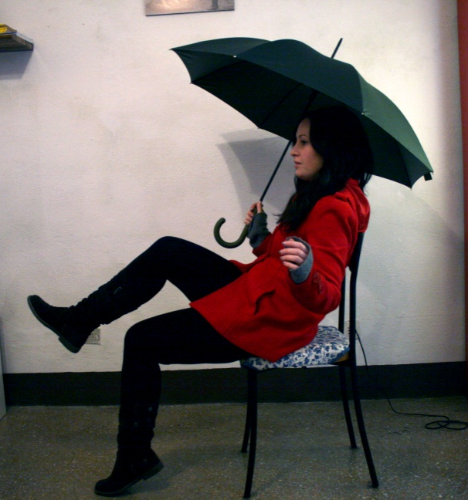
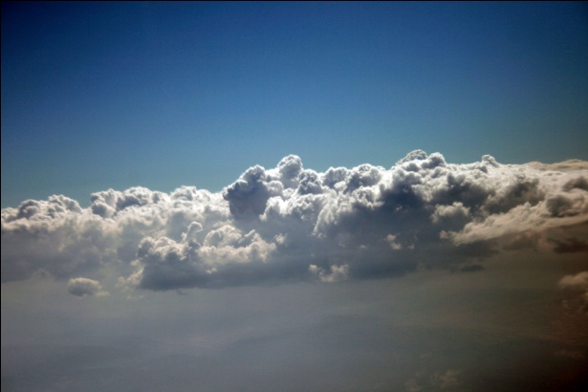
Foto di partenza

Slide 24
Scivolo di colori

Slide 26
Conclusioni
Viene favorito l’avvicinamento tra pittura e fotografia
Come la pittura si ha la possibilità non solo di rappresentare la realtà ma anche di trasfigurarla
Probabilmente in futuro il divario tra pittura e fotografia diventerà sempre più breve

Slide 27
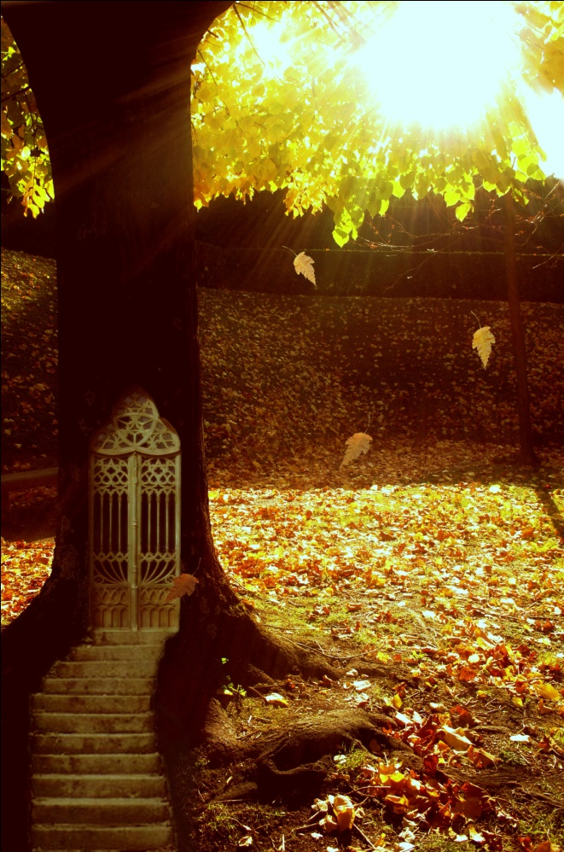
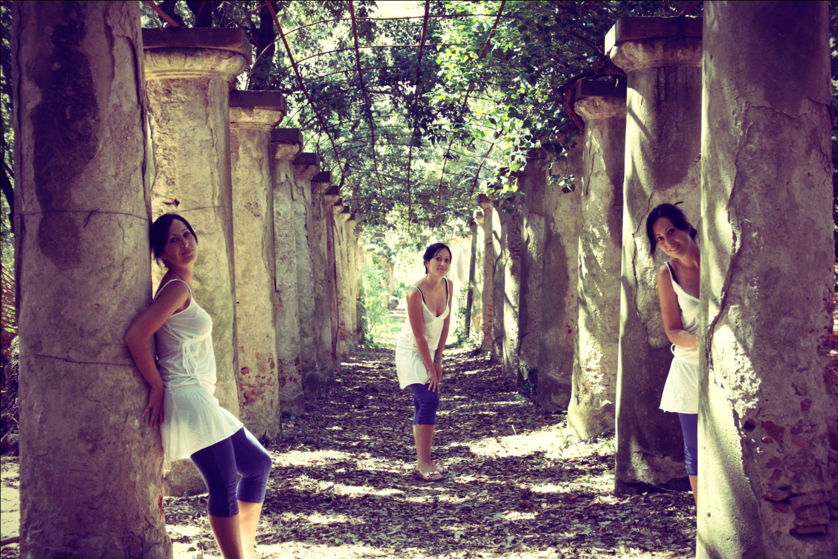
Grazie per l’attenzione..

